Slide 1
Реверс иных типов данных Реверс байткода Java

Slide 2
Введение
В этой главе мы будем рассматривать иные типы данных, которые часто требуют реверса.
Без лишних слов, приступим. История была такая: как-то раз мне пришла смска на телефон со следующим содержимым:
Postupil MMS podarok ot «Katya» dlya abonenta +7903*******. Posmotret: loadsms.ru/606.jar
Ясное дело, развод. А зверушка явно написана на Java. Прошло время и как раз, пока я писал этот урок, я вспомнил про нее. Давайте же расковыряем ее.

Slide 3
Не все так просто
Скачиваю 606.jar (попросил антивирус молчать в тряпочку), распаковываю его ZIPом: самое интересное находится в подкаталоге mms и называется Poster.class.
Файлы .class есть скомпилированные Java-программы. Просто текстовым редактором их не открыть. Ну, то есть, можно открыть, но человекопонятного текста увидеть при этом не удастся.
Но, к счастью, Java обладает одним замечательным механизмом: Reflection (рефлексия), которые позволяет определять для скомпилированных классов их структуру, имена и сигнатуры методов, и кучу другой полезной информации. На основе этой технологии работает декомпилятор http://java.decompiler.free.fr/ , позволяющий провести реверс-инжиниринг скомпилированной программы. (работает эта вещь через Byte code decompilation)

Slide 4
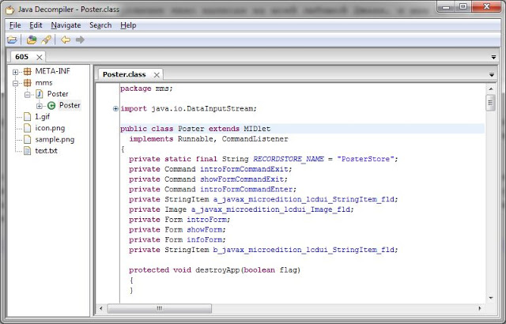
Открываю декомпилером файл mms/Poster.class и вижу всё, что нужно: восстановленный исходный код класса.

Slide 5
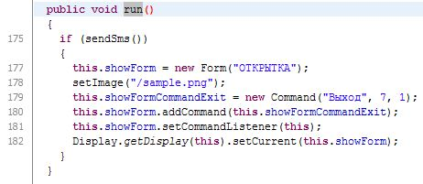
Самое первое, что я заметил: программа является Java MIDLet’ом, то есть Java-приложением, предназначенным для работы на различных устройствах со сравнительно слабыми техническими характеристиками, такими, как мобильные телефоны. Что вполне ожидаемо для телефонных разводов! Работа такого приложения начинается с вызова метода run(). Вот он:

Slide 6
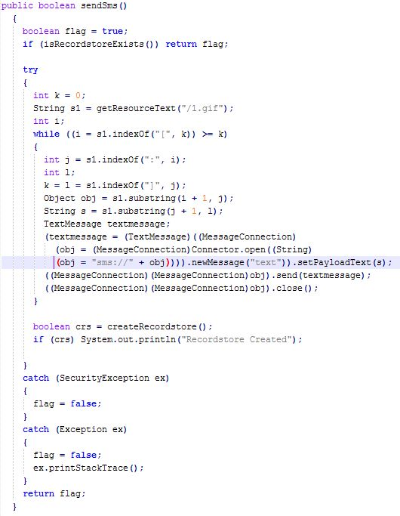
В глаза бросается первая строка тела метода:
if (sendSms())
Судя по имени вызываемого метода, программа куда-то пытается отправить SMS.
Смотрим на метод sendSms():

Slide 7
Первым делом тут проверяется, было ли уже отправлено SMS (в методе isRecordstoreExists(), куда я одним глазком заглянул по пути). Если уже было, то больше не отправляем (и на том спасибо).
Далее открывается файл 1.gif, причём как текстовый. Ну и ладно, я с самого начала не верил, что это картинка.
[3116:9652516212 200][8464:1]
Ну лично мне не очень очевидно, что сие означает. Поэтому читаю дальше код метода sendSms().

Slide 8
Ниже метод определяет позиции символов «[», «:» и «]» в тексте и выделяет части строк между ними с помощью метода substring.
Следующие несколько строк создают SMS через специальный API и отправляют его. Теперь становятся понятными значения цифр в файле:
«3116» это номер, на который идёт SMS, «9652516212 200» — текст сообщения. Во вторых скобках всё то же самое: «8464» — номер, «1» — текст.

Slide 9
Возможно вы спросите: «Неужели две SMSки?». Да, две.
Вообще, их может быть сколько угодно — столько, сколько записей вида [number:text] будет найдено в файле. Ибо процедура чтения и отправки выполняется в цикле до тех пор, пока не будет прочитан весь файл до конца.
Тут мне стало интересно, что же означает текст сообщения «9652516212 200», и я обратился с этим вопросом к гуглу. Гугл мне ответил, что:
Номер 3116 принадлежит билайновскому сервису «МОБИ.Деньги».
Формат сообщения «9652516212 200» соответствует просьбе перевести 200 рублей с моего счёта на номер 965-251-6212.

Slide 10
Заключение
Вот таким простым способом можно деанонить мошенников, присылающих вас подобные смски. Реверс таких приложений, как вы заметили, довольно полезен и в так называемом «быту». На деле же, в трудовой деятельности, я редко занимался таким, но безусловно эти базовые знания и навыки у вас должны быть.

